Slide 1
Instruktion till reflektionsövning
Håll Nollans säkerhetspush 2025

Slide 2
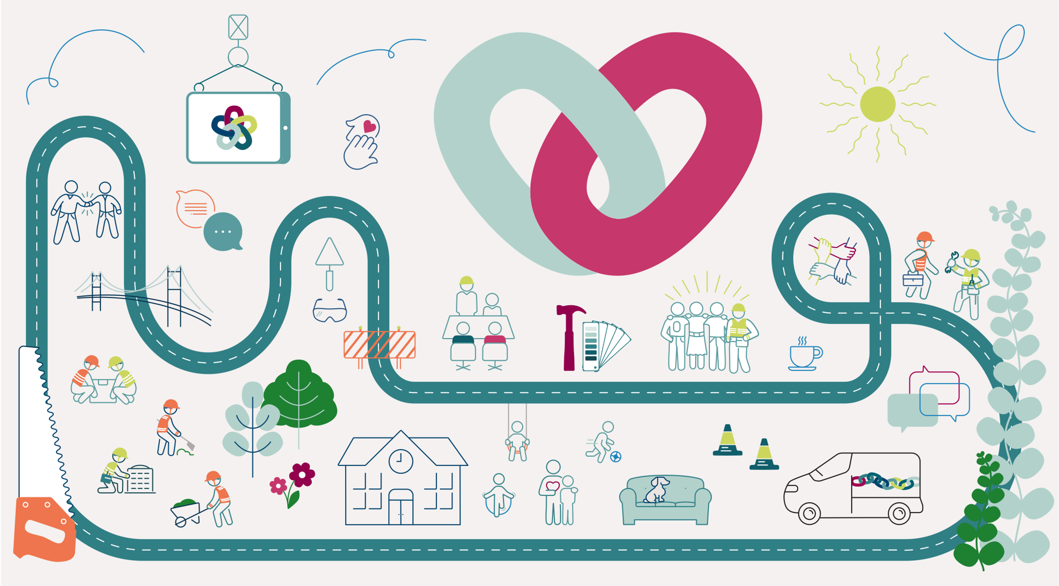
Håll Nollans säkerhetspush
2025
Notes:
I år hålls Håll Nollans säkerhetspush för sjätte gången. Säkerhetspushen genomförs tisdag vecka 38, vilket 2025 är den 16 september.

Slide 3
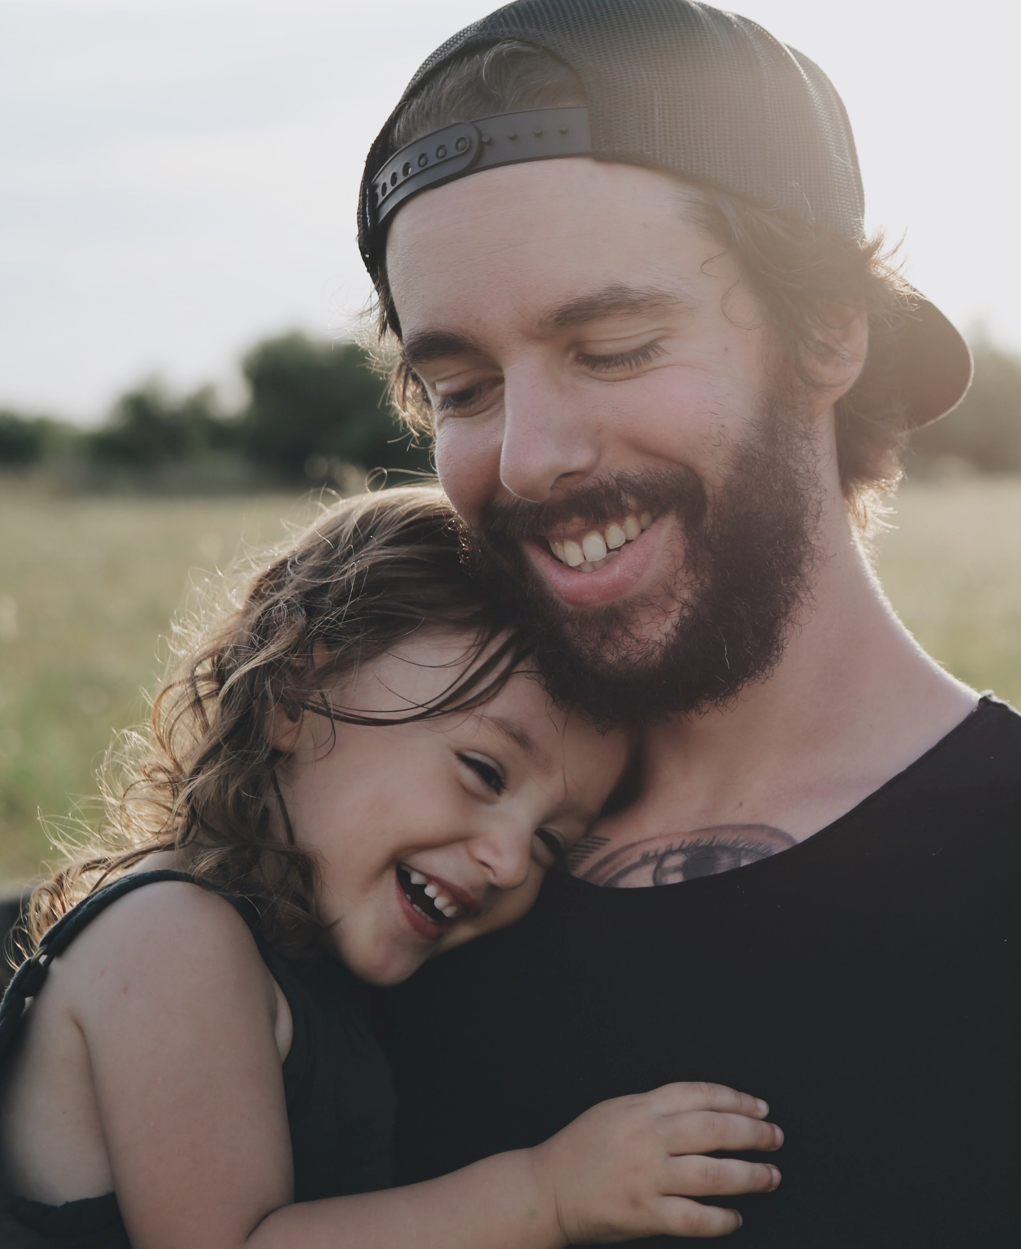
Beskrivning av reflektionsövningen
Detta material är till för dig som ska planera och förbereda övningen.
Filmen ligger till grund för reflektionen och frågorna handlar om betydelsen av att ”tänka efter före”, för att tillsammans skapa en säker arbetsplats. I filmen resonerar deltagarna om vikten av ”tänka efter före”, för säkerheten; vad ”tänka efter före” kan innebära i olika roller, på vilket sätt det är viktigt och hur vi skulle kunna få mer av ”tänka efter före”.
Frågorna i reflektionsövningen är tänkta att utgå från vad varje enskild person, i sin roll, tänker runt ”tänka efter före” på arbetsplatsen och hur det är viktigt för säkerheten.
Vi uppmuntrar även till att låta någon eller några av deltagarna dela med sig av sina reflektioner.

Slide 4
Olika varianter på reflektionsövningen – instruktion för att välja
Reflektionsövningen går att genomföra på olika sätt, vilka vi valt att kalla varianter. Det finns tre olika varianter (BAS, MELLAN och WORKSHOP) som bygger på samma två grundfrågor som deltagarna får reflektera över. Mellan-varianten innehåller en följdfråga och uppmuntrar till mer reflektion och dialog
och workshopen ger ytterligare utrymme för att arbeta vidare med frågorna.
På följande sidor finns de tre olika varianterna beskrivna. Ni väljer själva vilken variant som passar bäst
i er organisation. Anpassa gärna den variant ni väljer så att den passar just er verksamhet och just den arbetsplats ni är på.

Slide 5
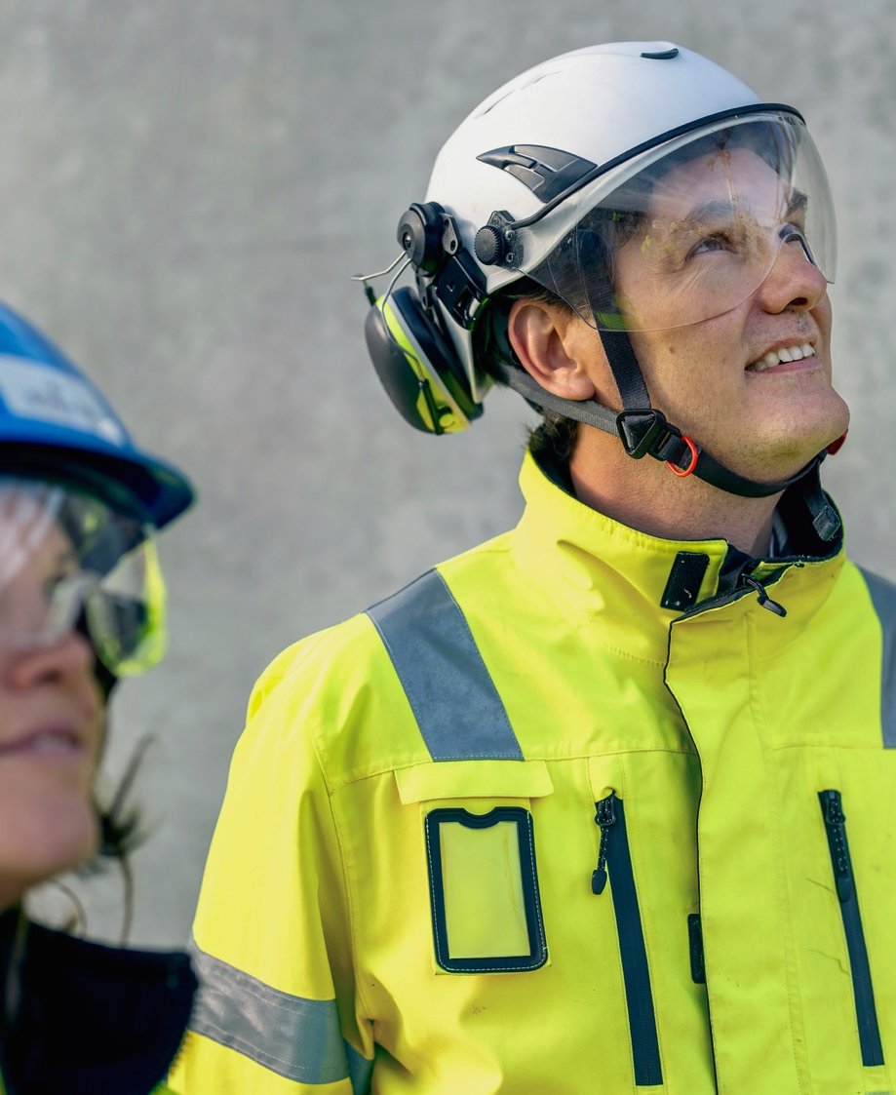
Beskrivning av de olika varianterna
BAS-varianten – tid 2-4 min;
Deltagarna reflekterar kring två frågor; möjlighet finns att sedan låta några personer dela med sig av vad de tänkt eller pratat om.
MELLAN-varianten – tid 3-6 min;
Deltagarna reflekterar kring tre frågor; möjlighet finns att sedan låta några personer dela med sig av vad de tänkt eller pratat om.
WORKSHOP – tid beror på omfattning och antal deltagare
I denna variant genomförs reflektionsövningen som en workshop*. Här får ni möjlighet att gå djupare in i frågorna och konkretisera svaren samt göra dem till aktiviteter ni kan jobba vidare med och följa upp.
* Kan genomföras vid annat tillfälle än säkerhetspushen

Slide 6
BAS-varianten
På nästa sida finns en instruktion för dig som planerar att genomföra BAS-varianten av övningen. Följande två sidor är till för att visas under säkerhetspushen, den första är på svenska och den andra på engelska. Du får gärna justera bilderna så de passar hos just er!

Slide 7
BAS-varianten – tid: ca 2-4 minuter
Instruktion för dig som planerar
I BAS-varianten instrueras deltagarna att reflektera kring två frågor.
Steg 1:
Instruera deltagarna att antingen resonera själv eller med personen bredvid sig.
Efter detta steg går det att avsluta övningen, men vi föreslår att även nästa steg genomförs för bästa resultat.
Steg 2:
Låt sedan några personer berätta vad de tänkt på eller pratat om. Den som håller i övningen får gärna följa upp svaren kort genom att fylla i/själv reflektera.
Frågor:
Vad betyder ”tänka efter före” för mig på arbetsplatsen?
På vilket sätt hjälper ”tänka efter före” oss att öka säkerheten på arbetsplatsen? Tänk ut några exempel
Tips! Känns det svårt att få någon/några att prata, kan du gärna inleda med att antingen dela dina egna tankar eller att du i förväg kommit överens med någon annan närvarande att dela sina tankar.

Slide 8
Håll Nollans säkerhetspush – tid att reflektera
Denna bild kan användas för att visa frågorna på en skärm eller med projektor.
(Justera denna bilden så den passar er och plocka sedan bort denna orangea ruta)
Reflektera över:
Vad betyder ”tänka efter före” för mig på arbetsplatsen?
På vilket sätt hjälper ”tänka efter före” oss att
öka säkerheten på arbetsplatsen?
Tänk ut några exempel

Slide 9
A push for safety awareness – time to reflect
Denna bild kan användas för att visa frågorna på en skärm eller med projektor.
(Justera denna bilden så den passar er och plocka sedan bort denna orangea ruta)
Reflect on:
What does ”think ahead” mean to me, in the workplace?
In what way does ”think ahead” help us
increase safety in our workplace?
Think of a few examples

Slide 10
MELLAN-varianten
På nästa sida finns en instruktion för dig som planerar övningen. Följande två sidor är till för att användas under säkerhetspushen om du väljer denna variant, den första sidan är på svenska och den andra på engelska. Du får gärna justera bilderna så de passar hos just er!

Slide 11
MELLAN-varianten – tid: ca 3-6 minuter
Instruktion för dig som planerar
I MELLAN-varianten instrueras deltagarna att reflektera kring tre frågor.
Steg 1:
Instruera deltagarna att resonera kring de tre frågorna själv, två och två eller i grupp om tre.
Efter detta steg går det att avsluta övningen, men vi föreslår att även nästa steg genomförs för bästa resultat.
Steg 2:
Låt sedan 2-3 grupper berätta vad de tänkt på eller pratat om. Den som håller i övningen får gärna följa upp svaren kort genom att fylla i/själv reflektera.
Frågor:
Vad betyder ”tänka efter före” för mig på arbetsplatsen?
På vilket sätt hjälper ”tänka efter före” oss att öka säkerheten på arbetsplatsen? Tänk ut några exempel
Har du något exempel på en situation som kunnat bli annorlunda om du eller någon annan ”tänkt efter före”?
Tips! Känns det svårt att få någon/några att prata, kan du gärna inleda med att antingen dela dina egna tankar eller att du i förväg kommit överens med någon annan närvarande att dela sina tankar.

Slide 12
Håll Nollans säkerhetspush – tid att reflektera
Denna bild kan användas för att visa frågorna på en skärm eller med projektor.
(Justera denna bilden så den passar er och plocka sedan bort denna orangea ruta)
Reflektera över:
Vad betyder ”tänka efter före” för mig på arbetsplatsen?
På vilket sätt hjälper ”tänka efter före” oss att öka säkerheten på arbetsplatsen? Tänk ut några exempel
Har du något exempel på en situation som kunnat
bli annorlunda om du eller någon annan ”tänkt efter
före”?

Slide 13
A push for safety awareness – time to reflect
Denna bild kan användas för att visa frågorna på en skärm eller med projektor.
(Justera denna bilden så den passar er och plocka sedan bort denna orangea ruta)
Reflect on:
What does ”think ahead” mean to me, in the workplace?
In what way does ” think ahead” help us increase safety in our workplace? Think of a few examples
Do you have an example of a situation which could
have been different if you or someone else ”thought
ahead”

Slide 14
WORKSHOP
På nästa sida finns en instruktion för dig som planerar att genomföra övningen som en workshop. De två följande bilderna, en på svenska och en på engelska, kan du använda vid genomförandet av workshopen. Du får gärna justera så bilderna passar hos just er!

Slide 15
Workshop – vid senare tillfälle
Instruktion för dig som planerar
I den här varianten genomförs övningen som en workshop
Som någon av de andra varianterna (BAS eller MELLAN), men med ytterligare frågor samt att mer tid avsätts för reflektion.
I workshopen ska tid för reflektion i grupp finnas och vi uppmuntrar till diskussion kring frågorna. Denna variant ger er möjlighet att konkretisera svaren på frågorna och göra dem till aktiviteter ni kan jobba vidare med och följa upp.
Ett tips är att titta på filmen flera gånger under workshopen.
Frågor:
Vad betyder ”tänka efter före” för mig i min vardag? Gå runt bordet
På vilket sätter hjälper ”tänka efter före” oss att öka säkerheten på arbetsplatsen. Diskutera tillsammans och skriv ner två exempel
Har du något exempel på en situation som kunnat bli annorlunda om du eller någon annan ”tänkt efter före”? Vad kan vi lära oss av den situationen?
Hur kan vi i våra olika roller på arbetsplatsen bidra till ”tänka efter före” och därigenom skapa en ännu säkrare arbetsplats? Diskutera tillsammans och försök komma fram till två-tre konkreta exempel
Att ”tänka efter före” handlar både om saker vi gör i vår vardag och saker och saker som gjorts tidigare i byggkedjan. Diskutera i gruppen:
För att ert arbete ska vara så säkert och effektivt som möjligt i projektet, vad är viktigt att rollerna som finns tidigare i kedjan gör?
Om ni fick skicka med två konkreta förslag/råd till dessa roller, vad skulle de vara?
Fundera tillsammans i gruppen på hur ni kan dela ovan förslag till de roller ni vill nå
Avsluta med att besluta nästa steg samt vad ni tar med er från denna workshop

Slide 16
Håll Nollans säkerhetspush – tid att reflektera
Denna bild kan användas för att visa frågorna på en skärm eller med projektor.
(Justera denna bilden så den passar er och plocka sedan bort denna orangea ruta)
Frågor:
Vad betyder ”tänka efter före” för mig i min vardag? Gå runt bordet
På vilket sätter hjälper ”tänka efter före” oss att öka säkerheten på arbetsplatsen. Diskutera tillsammans och skriv ner två exempel
Har du något exempel på en situation som kunnat bli annorlunda om du eller någon annan ”tänkt efter före”? Vad kan vi lära oss av den situationen?
Hur kan vi i våra olika roller på arbetsplatsen bidra till ”tänka efter före” och därigenom skapa en ännu säkrare arbetsplats? Diskutera tillsammans och försök komma fram till två-tre konkreta exempel
Att ”tänka efter före” handlar både om saker vi gör i vår vardag och saker och saker som gjorts tidigare i byggkedjan. Diskutera i gruppen:
För att ert arbete ska vara så säkert och effektivt som möjligt i projektet, vad är viktigt att rollerna som finns tidigare i kedjan gör?
Om ni fick skicka med två konkreta förslag/råd till dessa roller, vad skulle de vara?
Fundera tillsammans i gruppen på hur ni kan dela ovan förslag till de roller ni vill nå
Avsluta med att besluta nästa steg samt vad ni tar med er från denna workshop
Reflektera över:
Vad är omtanke för var och en; gå runt bordet
Definiera tillsammans vad omtanke är för er, på er arbetsplats
På vilket sätt är omtanke viktigt för säkerheten? Försök ge några konkreta exempel
Hur får vi mer omtanke på vår arbetsplats?
- Hur kan du bidra?
Hur kan olika roller på arbetsplatsen hjälpas åt att skapa mer omtanke, som ger en säkrare arbetsplats?
Hur ska vi arbeta framåt för att skapa mer omtanke på arbetsplatsen? Vad ska vi konkret göra?

Slide 17
A push for safety awareness – time to reflect
Denna bild kan användas för att visa frågorna på en skärm eller med projektor.
(Justera denna bilden så den passar er och plocka sedan bort denna orangea ruta)
Questions:
What does ”think ahead” mean to me in the workplace?
Go around the table
In what way does ”think ahead” help us increase safety in our workplace. Discuss together and write down two exemples
Do you have an example of a situation which could have been different if you or someone else ”thought ahead”? What can we learn from this situation?
How can we in our different roles in the workplace contribute to ”think ahead” and thereby create an even safer workplace? Discuss together and try to come up with two-three specific examples.
To ”think ahead” is both about the things we do in our workplace and things that have been done in the earlier stages of the construction chain. Dicuss in the group:
In order for your work to be as safe and effective as possible in the project, what is important for the roles that exist earlier in the chain to do?
If you could provide two concrete suggestions/advice for these roles, what would they be?
Discuss together in the group how you can share the above suggestions with the roles you want to reach.
Conclude with what you take away from this workshop and decide on next steps.

